Slide 1
Konzept für eine naturnahe Entwicklung des Restsees Inden
Naturschutzverbände BUND, LNU und NABU
Restsee Inden-
Konzept für eine naturnahe Gestaltung

Slide 2
Was ist bisher passiert?
Wir haben im Rahmen unserer Stellungnahme zum Abschlussbetriebsplan sachlicher Teil 1, Tagebau Inden Vorschläge für eine Gestaltung des Restsees Inden und dessen Umfeld zur Förderung der Biodiversität im Rheinischen Revier unterbreitet.
Restsee Inden-
Konzept für eine naturnahe Gestaltung

Slide 3
Die UN-Biodiversitätskonferenz hat in Montreal im Dezember 2022 das „30-bis-30-Ziel“ beschlossen.
→ bis zum Jahr 2030 werden mindestens 30 % der Landfläche und mindestens 30 % der Meeresfläche zu Schutzgebieten.
Restsee Inden-
Konzept für eine naturnahe Gestaltung

Slide 4
Aktuelle Planung RWE (bergrechtliches Verfahren)

Slide 5
Unser Ziel:
Der Restsee Inden und dessen Umfeld sollen einen wichtigen Beitrag zur Erreichung dieses Ziels im Rheinischen Revier leisten und in den Biotopverbund eingebunden werden.
Restsee Inden-
Konzept für eine naturnahe Gestaltung

Slide 6
Wie können wir dieses Ziel konkret erreichen?
Ein Teilbereich des Sees und dessen Umfeld sind für den Naturschutz bereit zu stellen
Festgelegte Schutzgebiete im Nordwesten des Seekörpers
Restsee Inden-
Konzept für eine naturnahe Gestaltung

Slide 7
Nachdem wir unsere Vorschläge im Rahmen der Stellungnahme zu o.g. Abschlussbetriebsplan textlich beschrieben haben, freuen wir uns, Ihnen die Kartendarstellungen unserer beiden Alternativvorschläge vorstellen zu können.
Restsee Inden-
Konzept für eine naturnahe Gestaltung

Slide 8
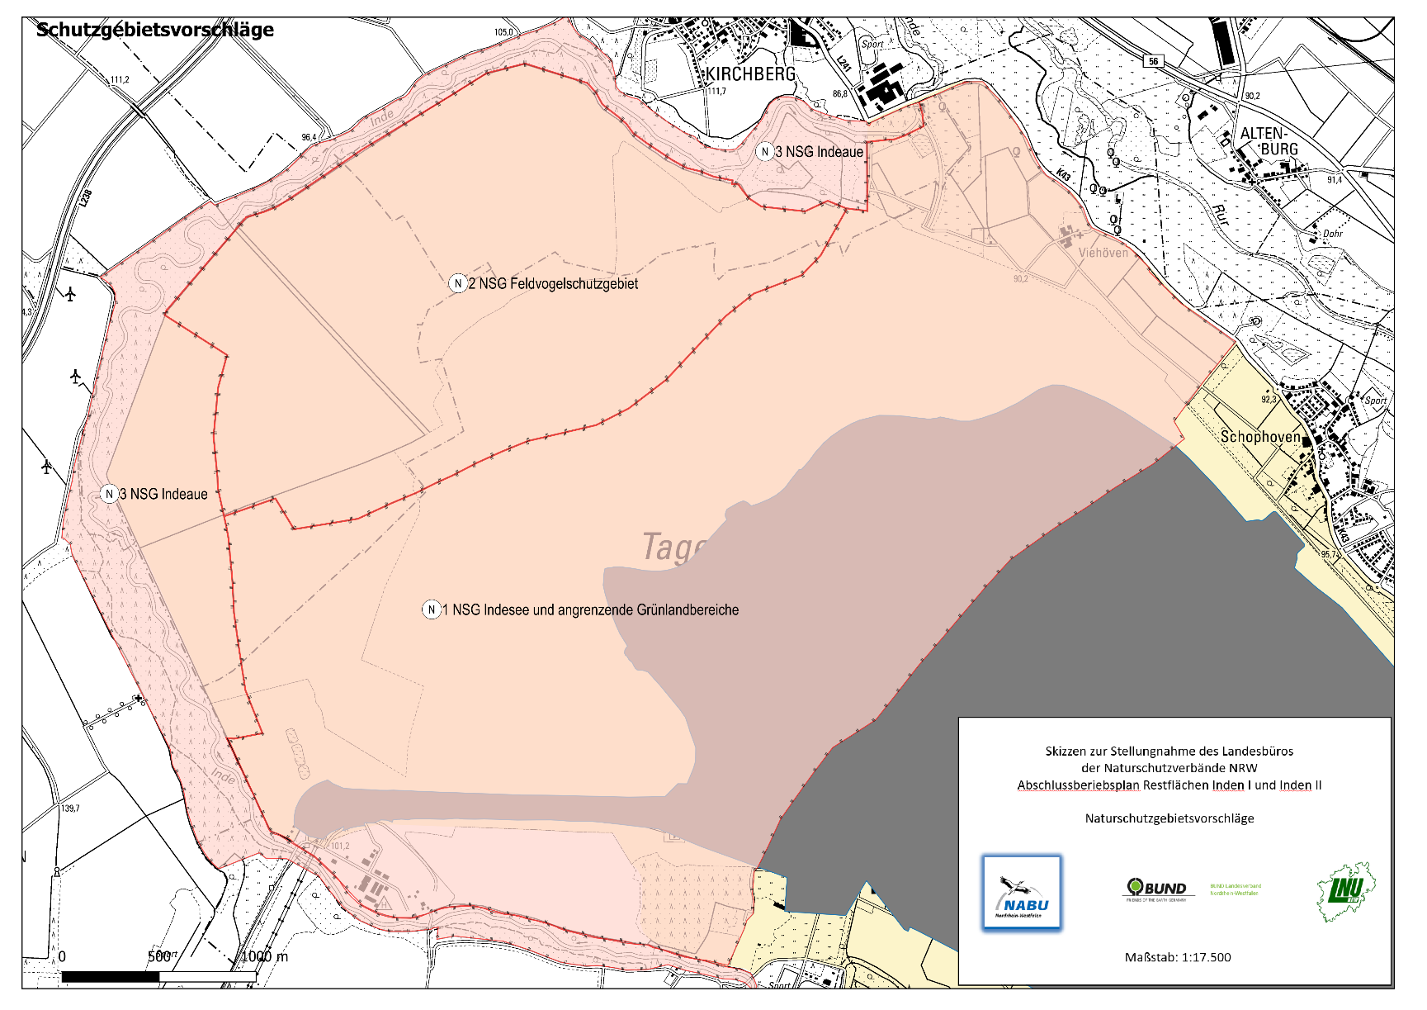
Notes:
Kerngebite werden als Naturschutzgebiete gesichert. Der Vorschlag der Naturschutzverbände beinhaltet 3 große (zukünftige) Schutzgebiete.

Slide 9
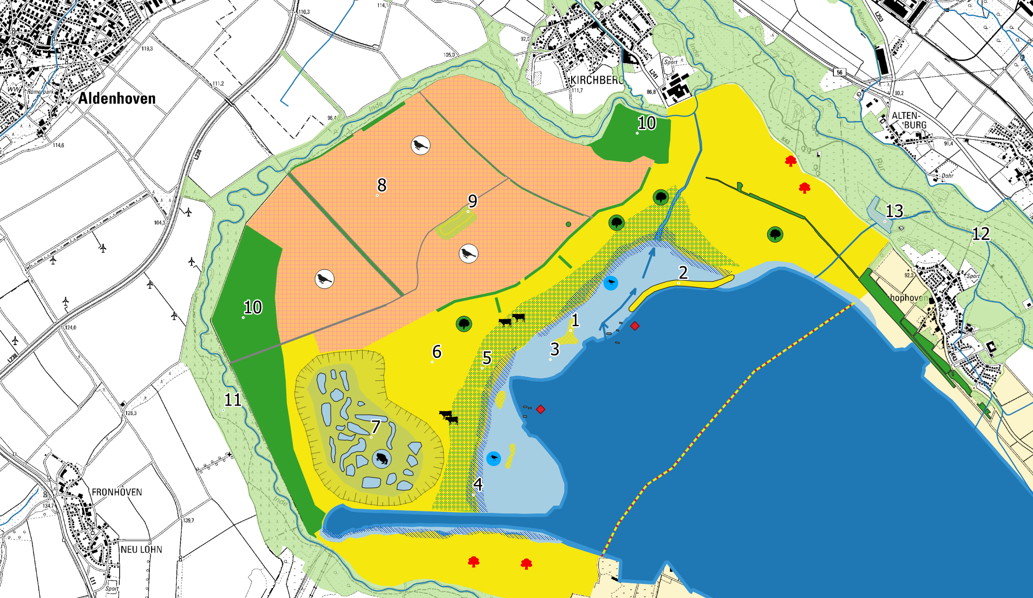
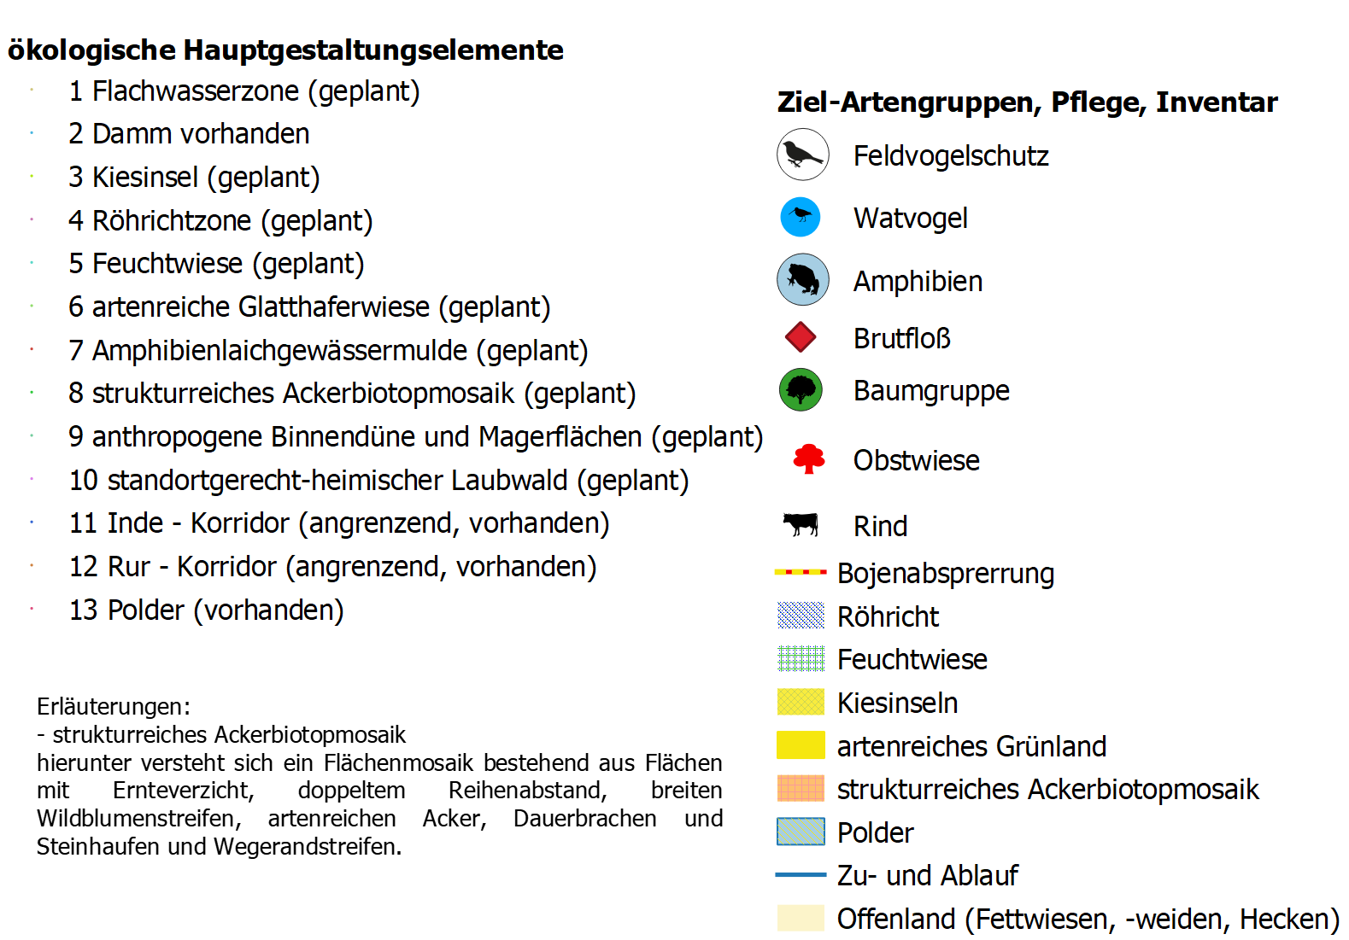
Variante 1
Notes:
Eine höhere ökologische Wertigkeit kann aus naturschutzfachlicher Sicht nur erreicht werden, wenn die Flachwasserzone deutlich vergrößert wird. Der Übergang zwischen See und Landlebensräumen bietet für zahlreiche Artengruppen attraktive Lebensräume dar. Kiesinseln, Röhrichtzonen und Feuchtwiesen bis hin zu einer artenreichen Wiese des Flachlandes, ein große Mulde mit zahlreichen Kleingewässern können zahlreichen bedrohten Arten einen dauerhaften Lebensraum bieten. Abschirmdene und strukturrierende Heckenenstrukturen, Einzelbäume bereichern das Landschaftsbild. Weietere Sonderstrukturen, wie z.B. die Brutflöße schaffen geschützte Bruträume für Seevogelarten. Als Kerngebiet für den Feldvogelschutz sollen die strukturreichen Äcker dienen. Laubwald am Rande der Inde und eine zentral gelegene Binnendüne (Magerrasen) sind weitere ökologische Hauptgestaltungselemente des Vorschlags der naturschutzverbände.

Slide 10
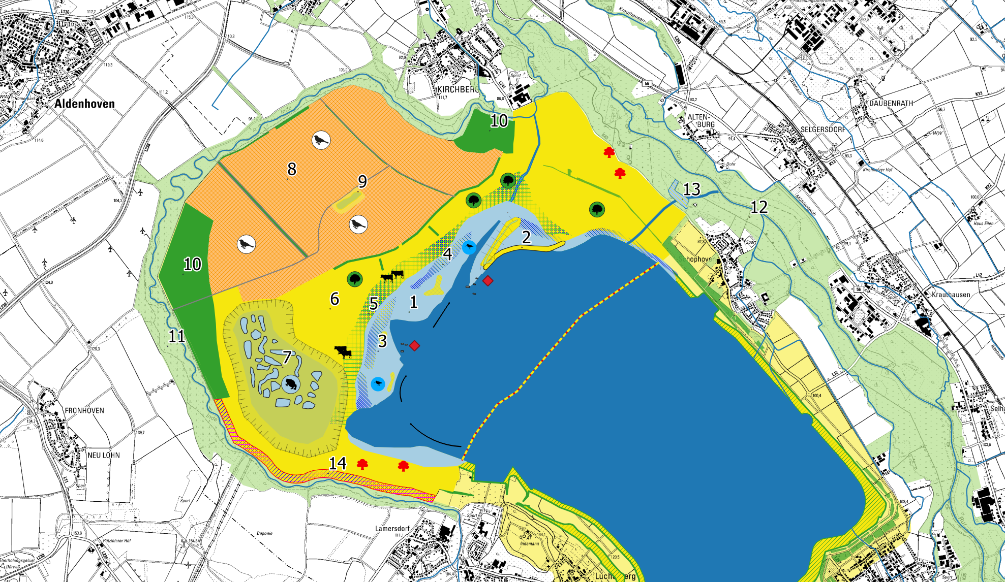
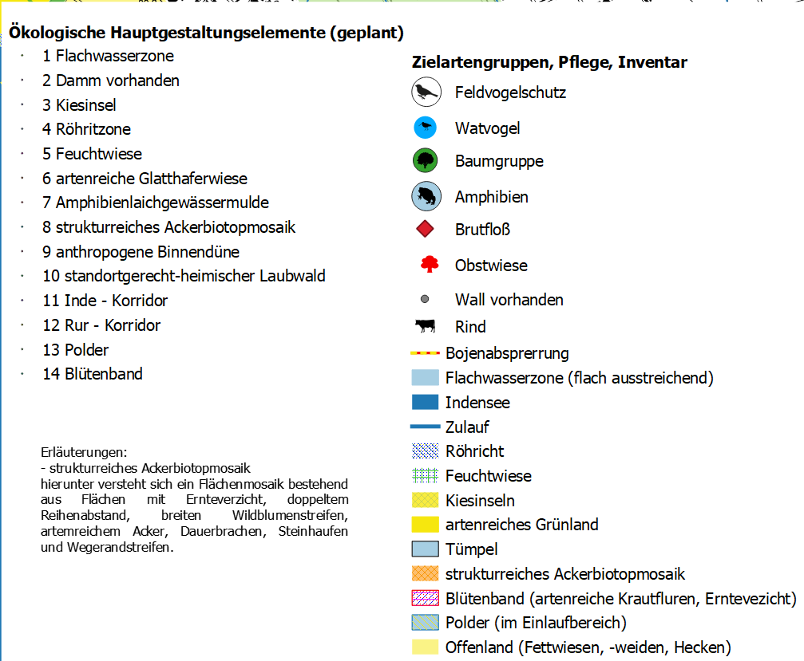
Variante 2
Notes:
Die zweite Variante unterscheidet sich durch einen einen Damm, der die Flachwasserzone vor Einflüssen des Sees schützt und auch großflächig einen Grünlandsonderstandort darstellt.Ein breites Blütenband ist eine weitere besonderheit dieses Vorschlags.

Slide 11
Naturschutzgebiete
1. Indeaue
2. Feldvogelschutzgebiet
3. Indesee mit Flachwasserzone und angrenzenden
Grünlandbereichen
Lebensräume
Fließgewässer, Wald, extensiv genutzte Feldflur, Raine, Brachflächen, Blühstreifen, Streuobstwiesen und –weiden, Glatthaferwiesen, Feuchtwiesen, Hecken, Magergrünland, Amphibiengewässer,
Flachwasserzone mit Röhricht, offene Seefläche
Restsee Inden-
Konzept für eine naturnahe Gestaltung

Slide 12
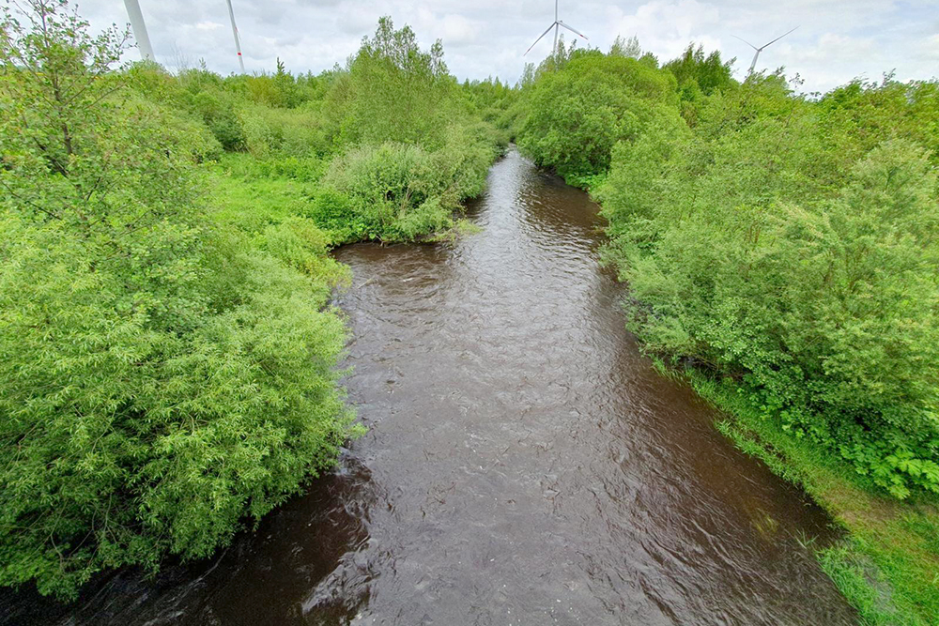
Neue Inde-Auenbereiche und Fließgewässer
Neue Inde-Auenbereiche und Fließgewässer
Restsee Inden-
Konzept für eine naturnahe Gestaltung

Slide 13
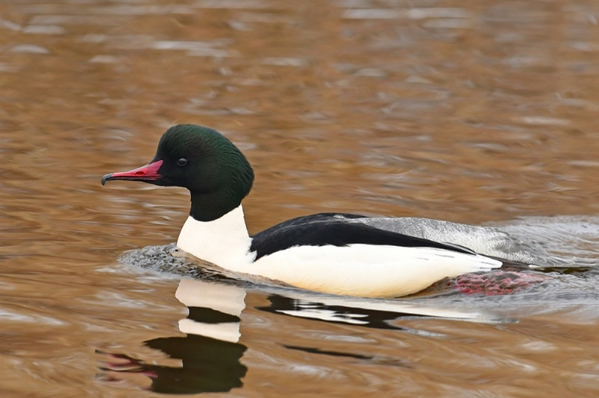
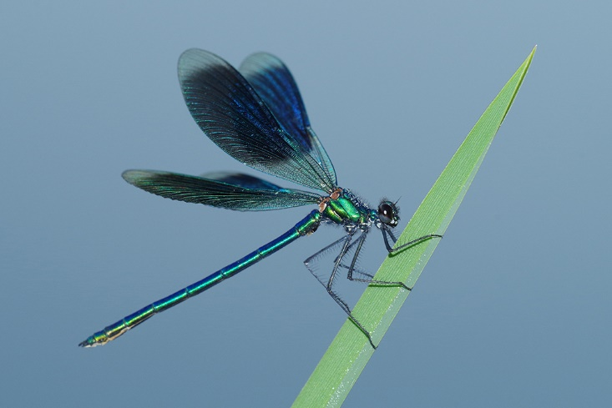
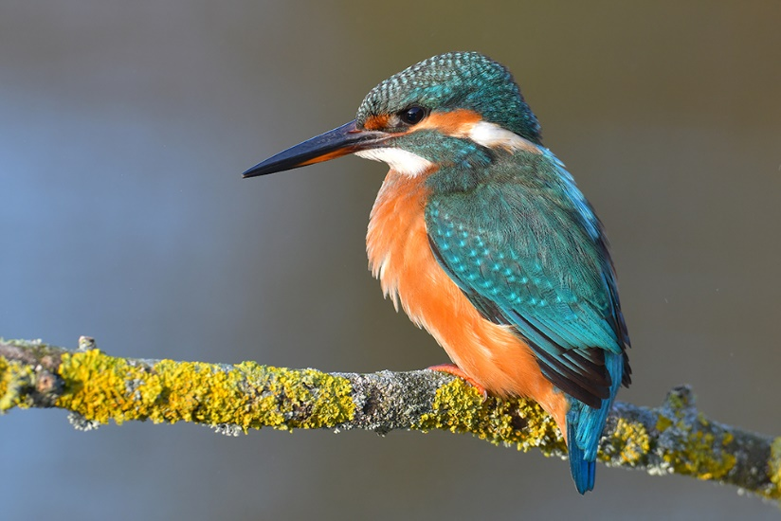
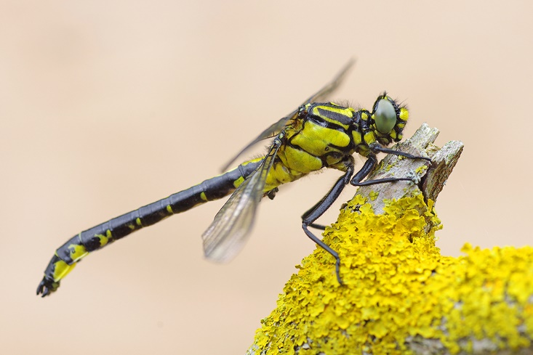
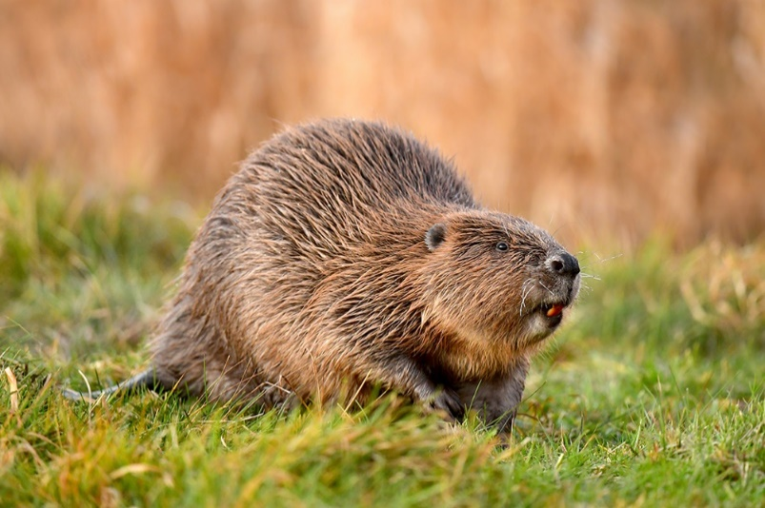
Charakterarten Auenbereiche und Fließgewässer
Wasseramsel
Gänsesäger
Gebänderte Prachtlibelle
Keiljungfer
Eisvogel
Biber
Restsee Inden-
Konzept für eine naturnahe Gestaltung

Slide 14
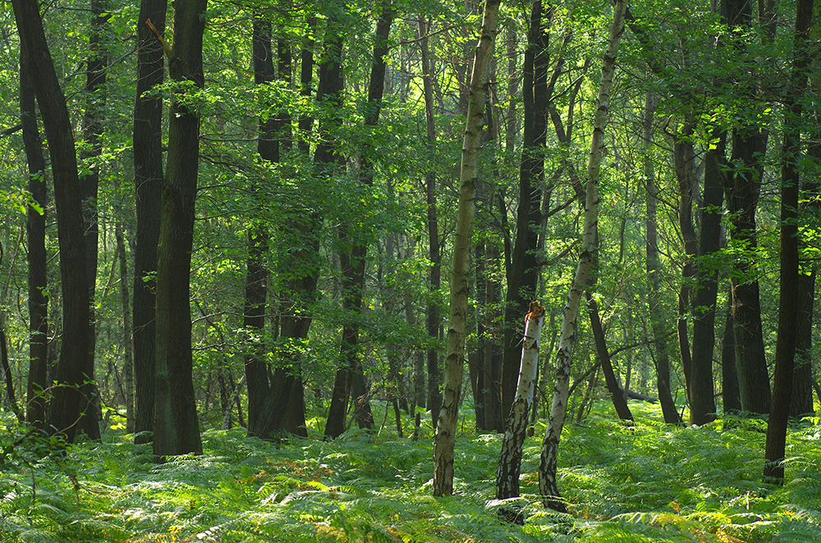
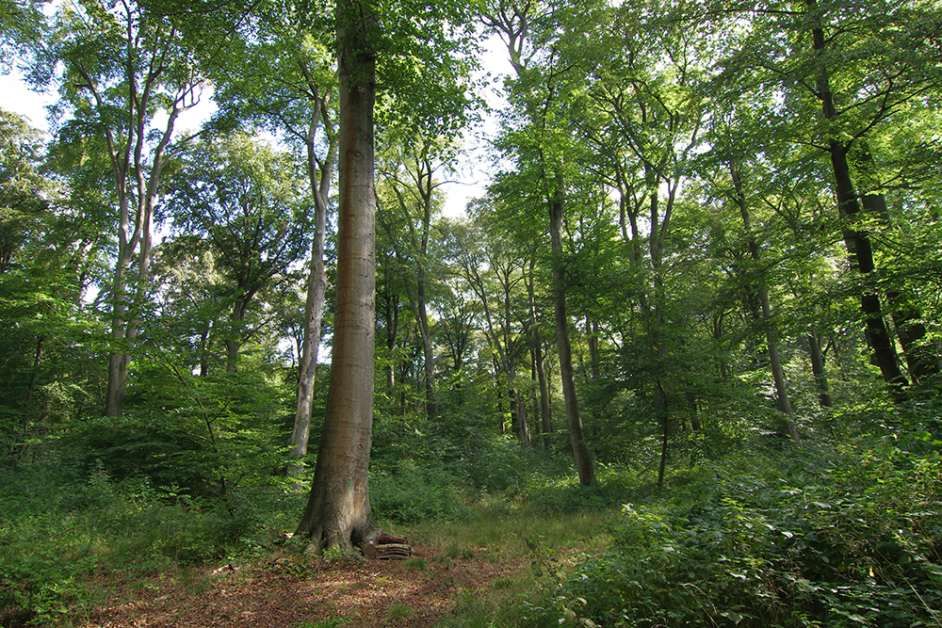
Waldbereiche
Restsee Inden-
Konzept für eine naturnahe Gestaltung

Slide 15
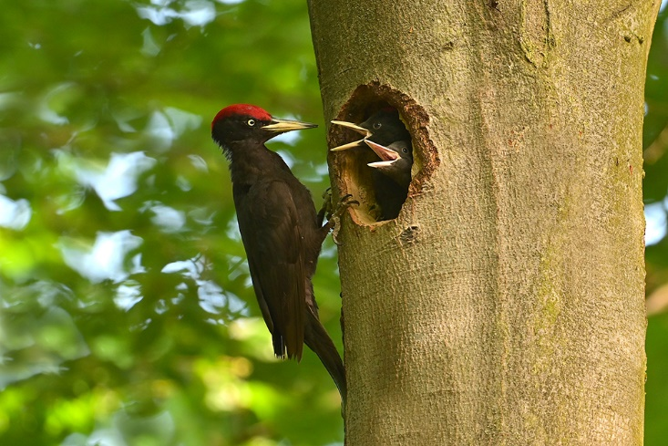
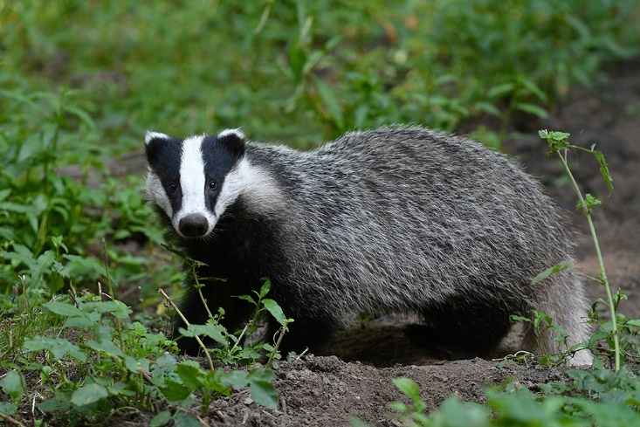
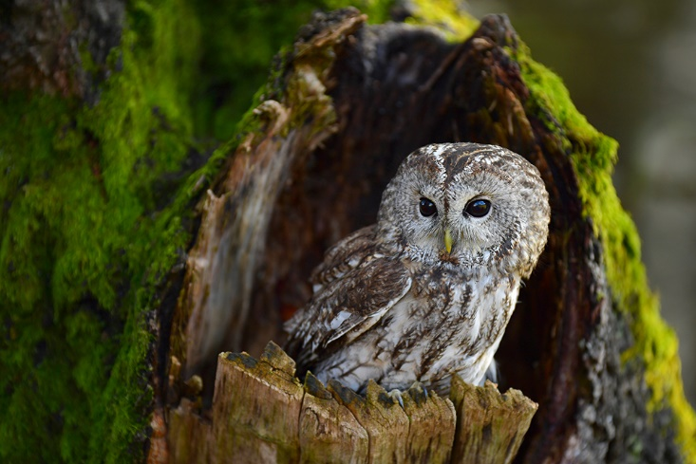
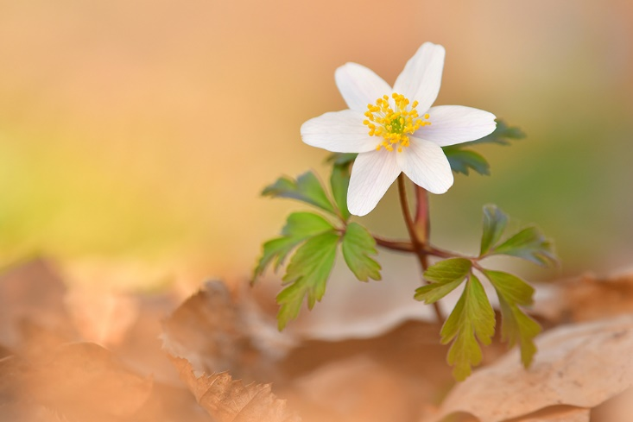
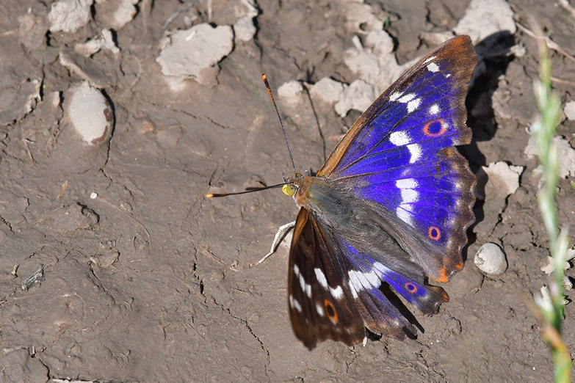
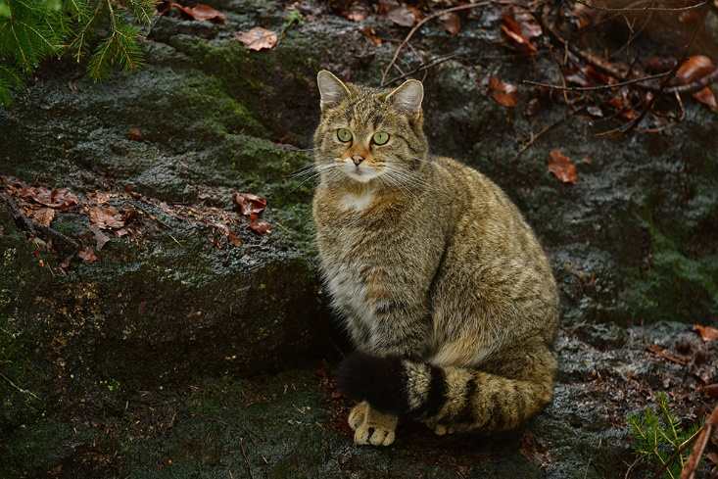
Charakterarten des Waldes
Schwarzspecht
Dachs
Waldkauz
Buschwindröschen
Kleiner Schillerfalter
Wildkatze
Restsee Inden-
Konzept für eine naturnahe Gestaltung

Slide 16
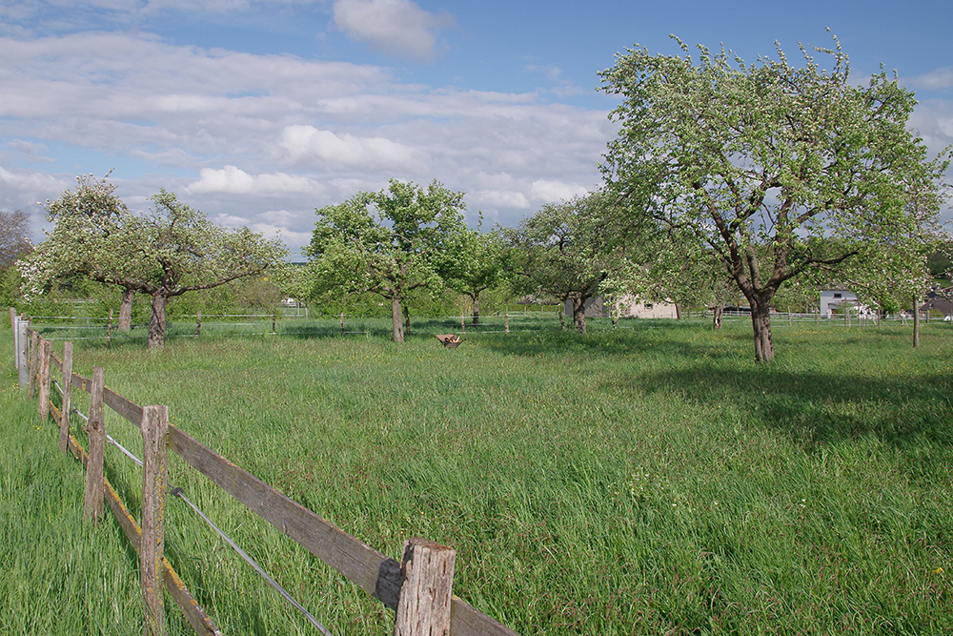
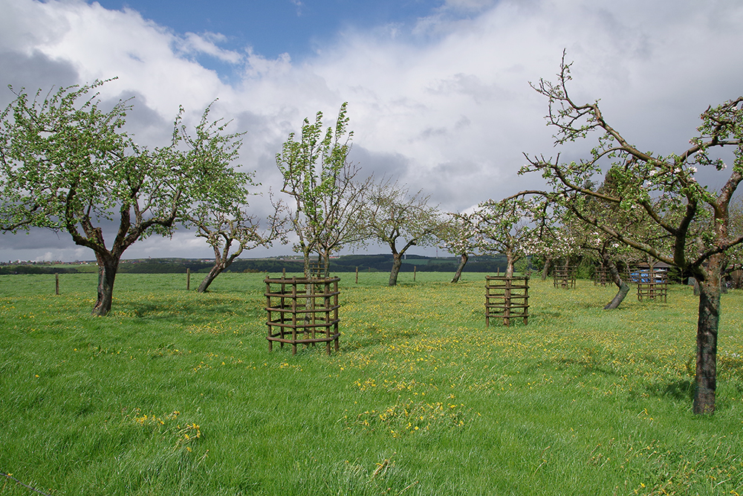
Streuobstwiesen und -weiden
Restsee Inden-
Konzept für eine naturnahe Gestaltung

Slide 17
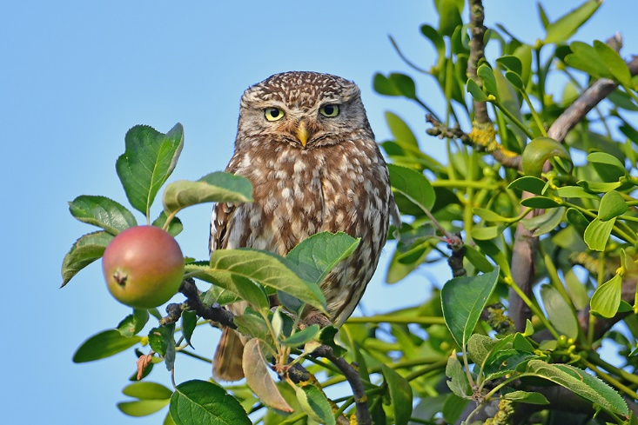
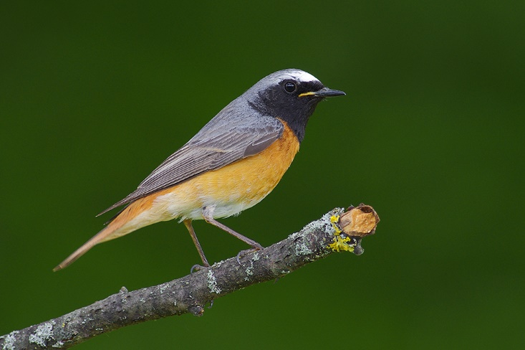
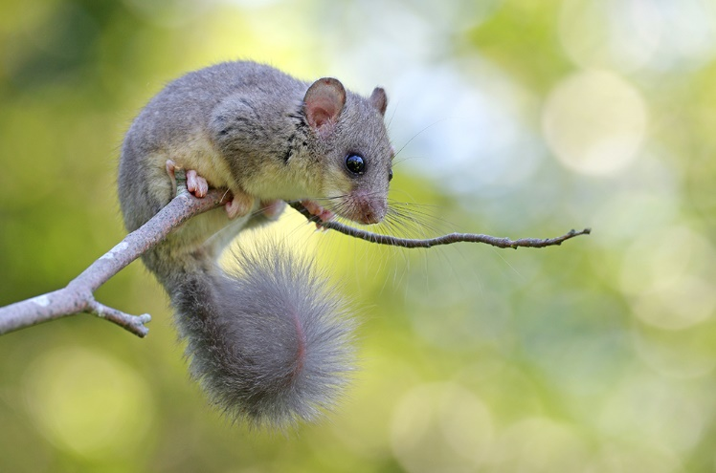
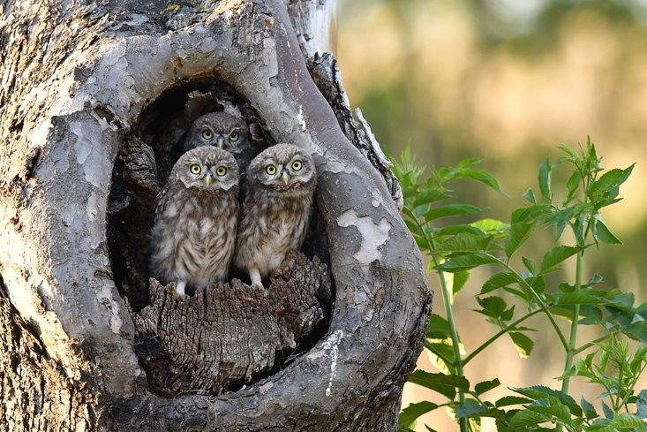
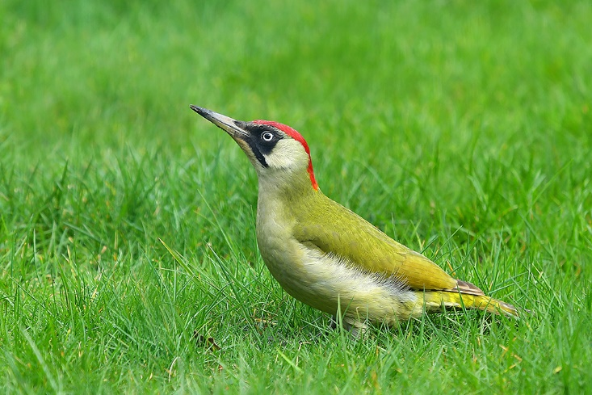
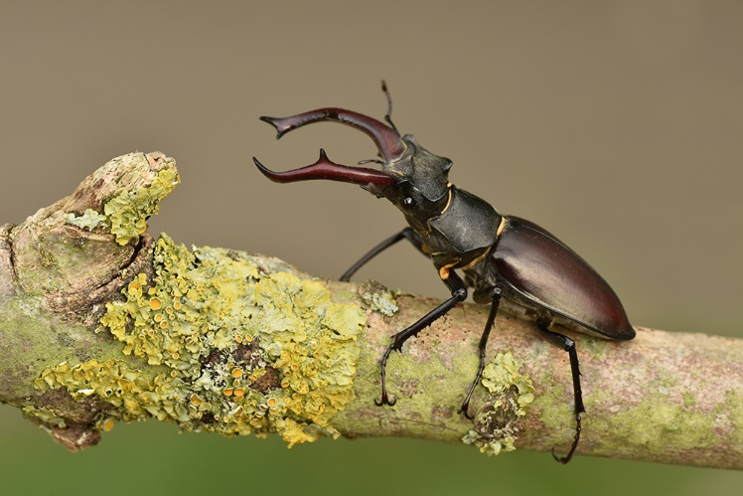
Charakterarten der Streuobstwiesen und -weiden
Steinkauz
Gartenrotschwanz
Siebenschläfer
Steinkäuze, jung
Grünspecht
Hirschkäfer
Restsee Inden-
Konzept für eine naturnahe Gestaltung

Slide 18
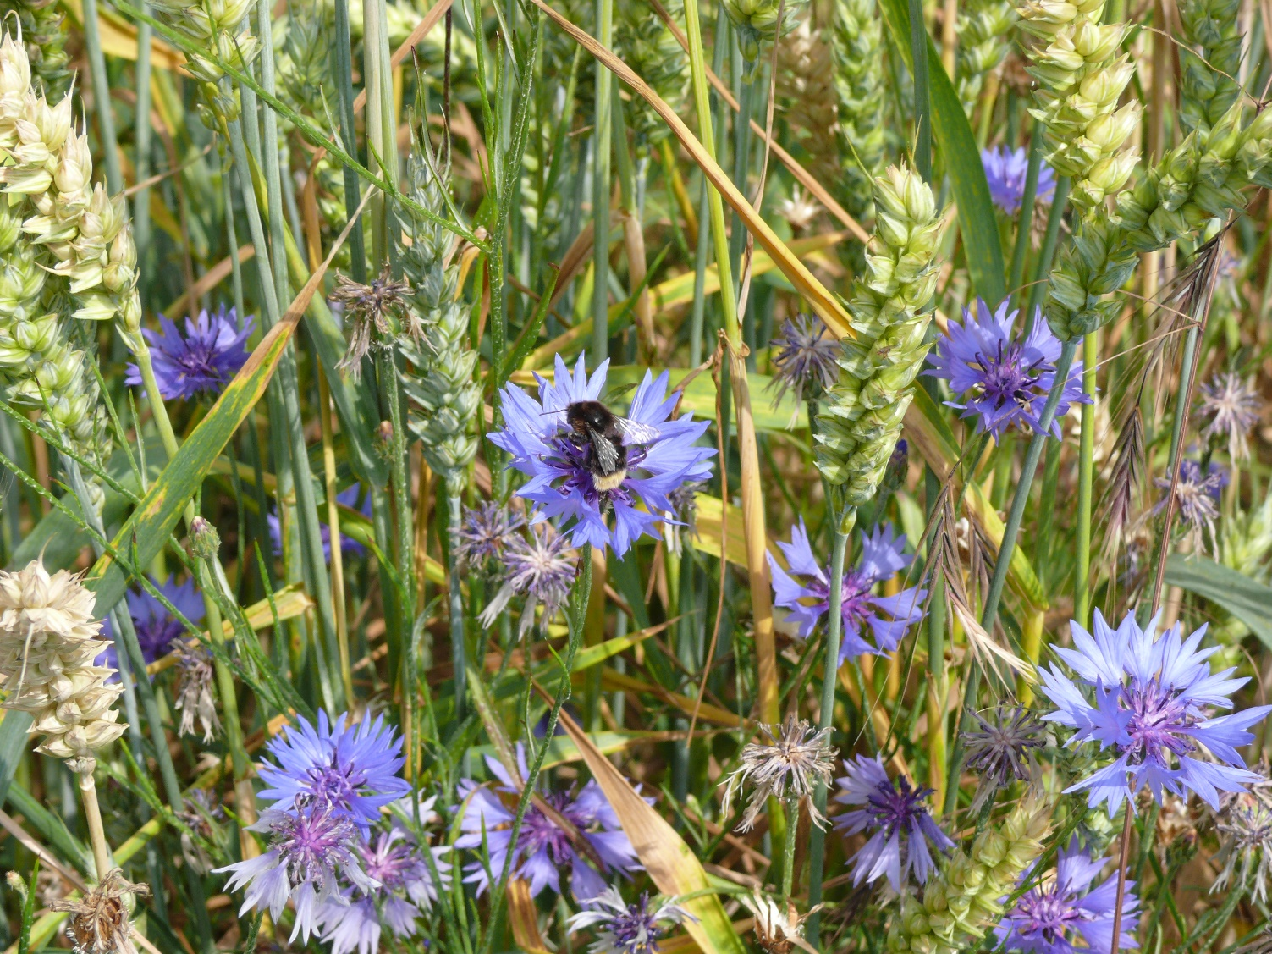
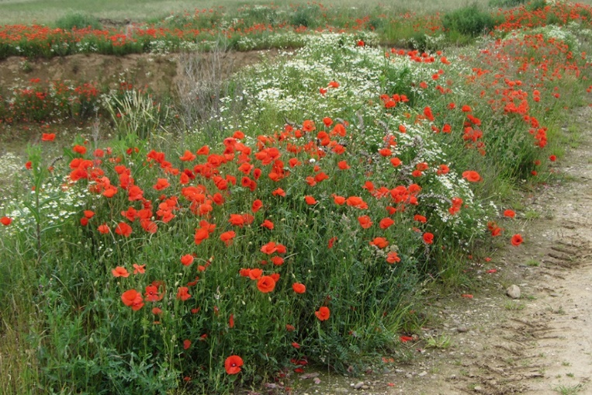
Extensiv genutzte Feldflur
mit artenreichen Randstreifen
Restsee Inden-
Konzept für eine naturnahe Gestaltung

Slide 19
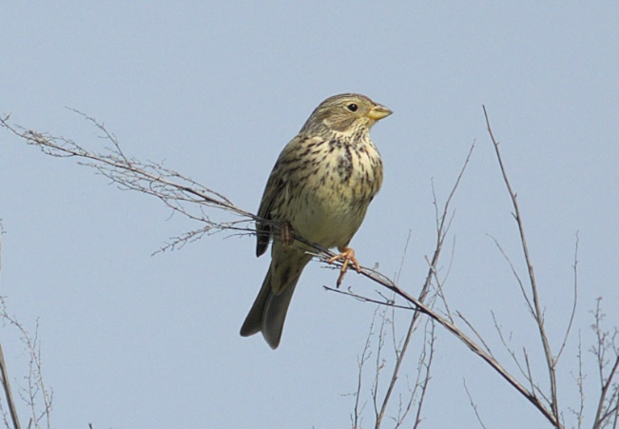
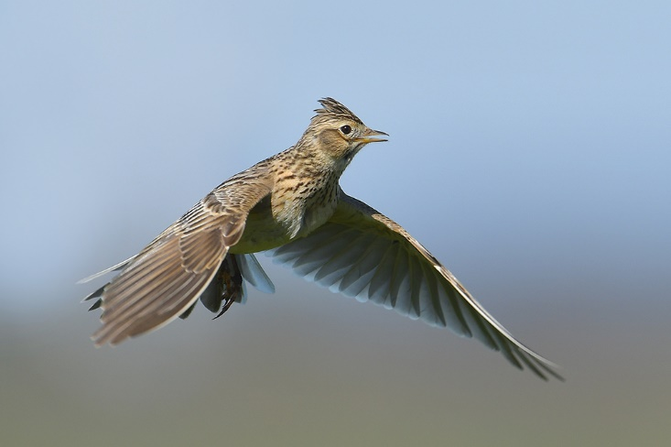
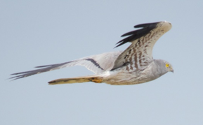
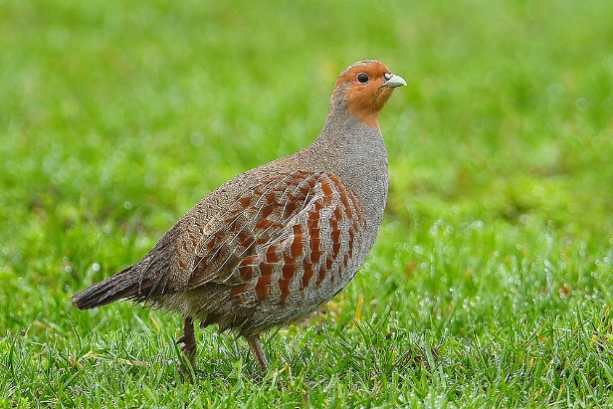
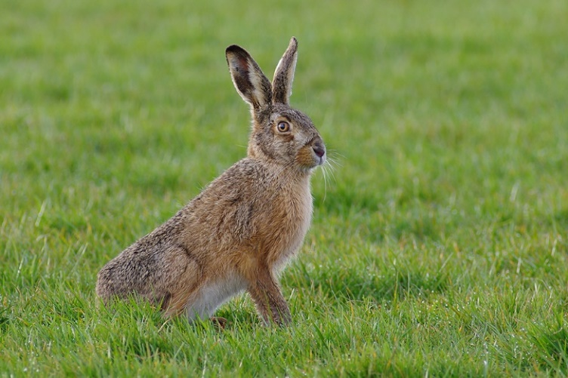
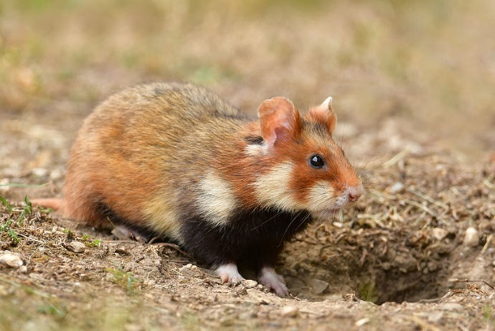
Charakterarten der extensiv genutzten Feldflur
Grauammer
Feldlerche
Wiesenweihe
Zwergmaus
Feld-/Rebhuhn
Feldhase
Feldhamster
Restsee Inden-
Konzept für eine naturnahe Gestaltung

Slide 20
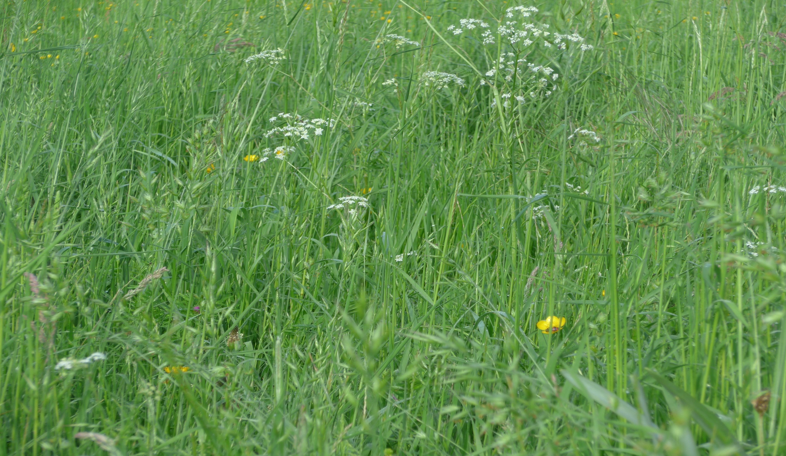
Artenreiche Glatthaferwiesen
Restsee Inden-
Konzept für eine naturnahe Gestaltung

Slide 21
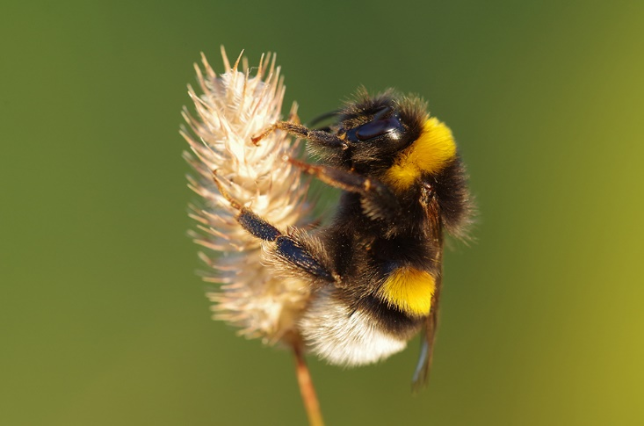
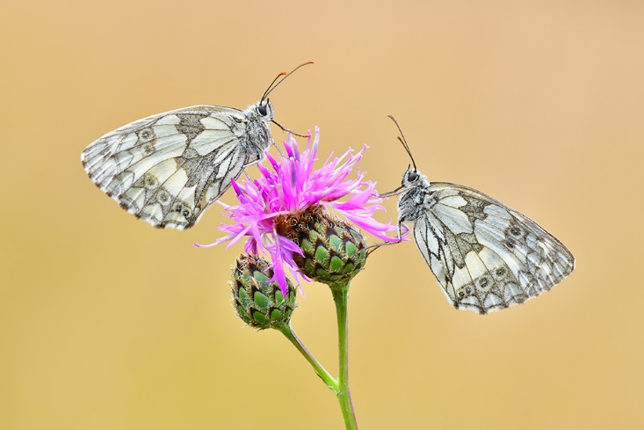
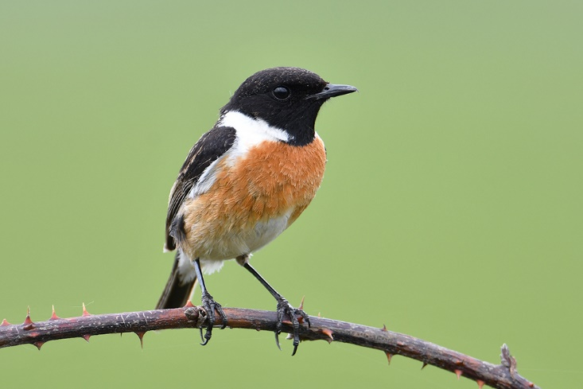
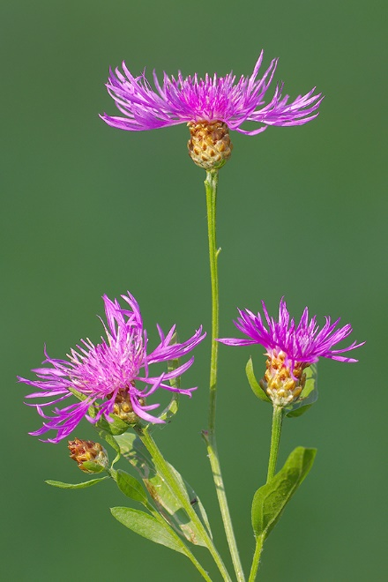
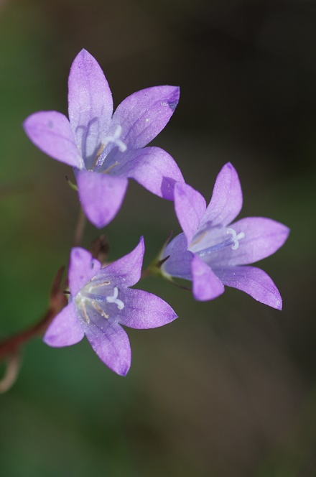
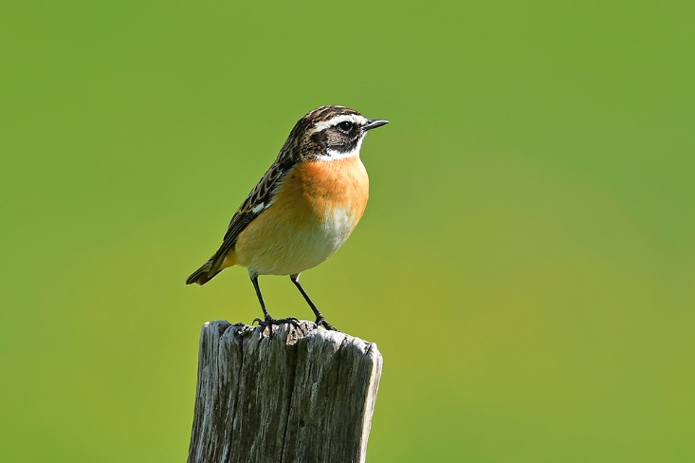
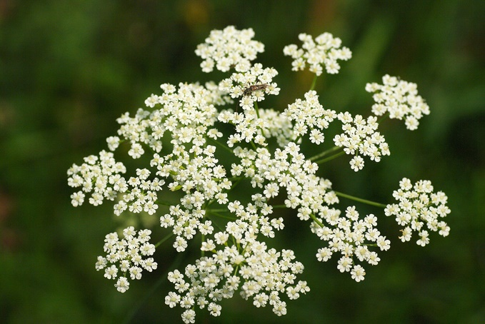
Charakterarten der artenreichen Glatthaferwiesen
Wiesen-/Erdhummel
Schachbrettfalter
Schwarzkehlchen
Wiesenflockenblume
Braunkehlchen
Wiesenkerbel
Wiesenglockenblume
Restsee Inden-
Konzept für eine naturnahe Gestaltung

Slide 22
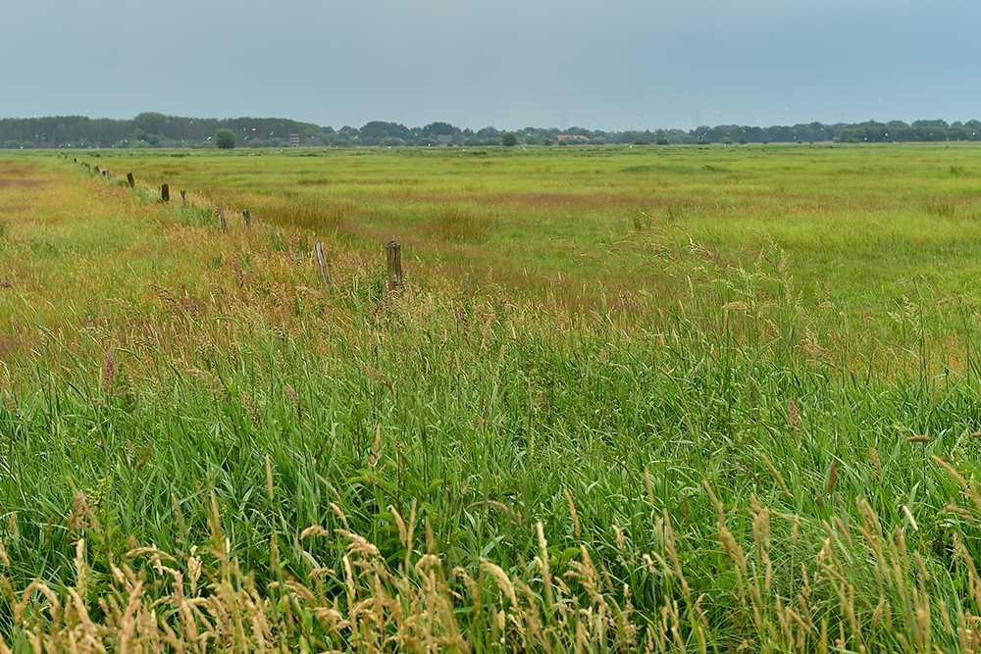
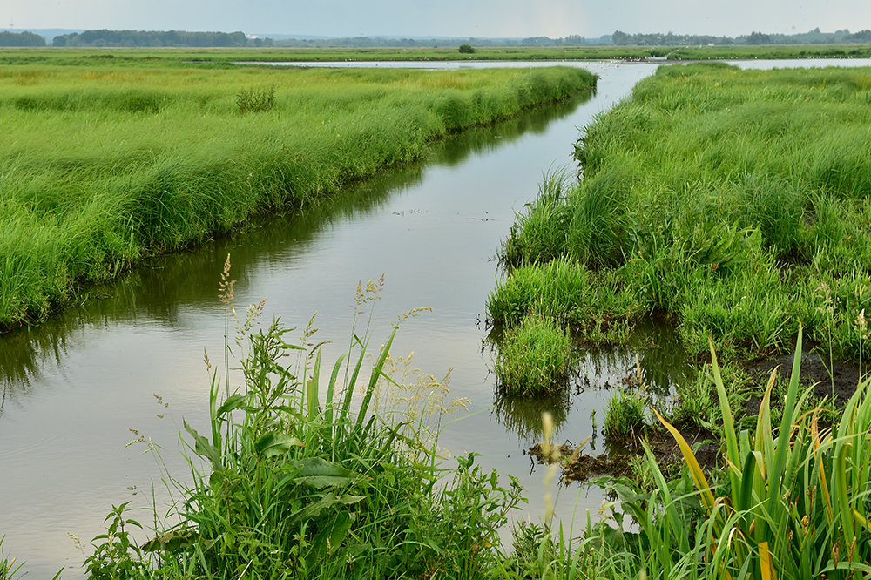
Feuchtwiesen
Restsee Inden-
Konzept für eine naturnahe Gestaltung

Slide 23
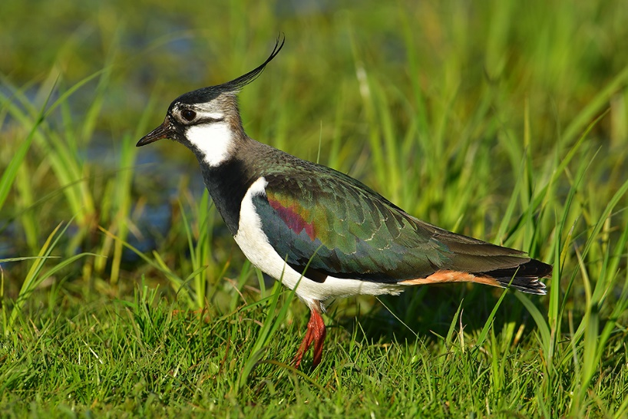
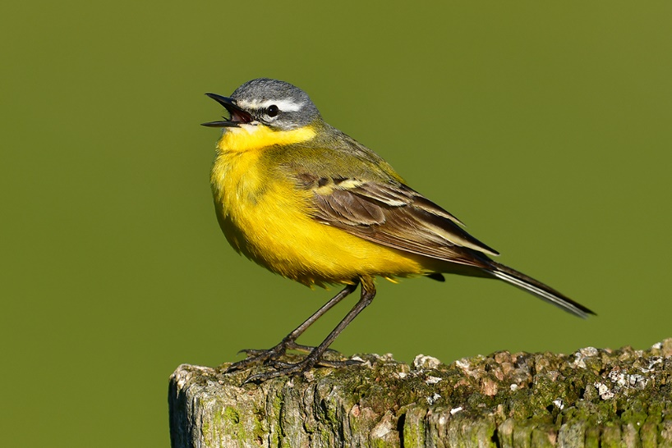
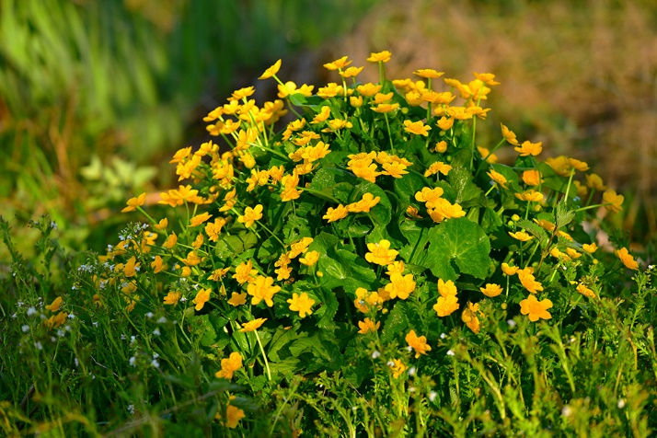
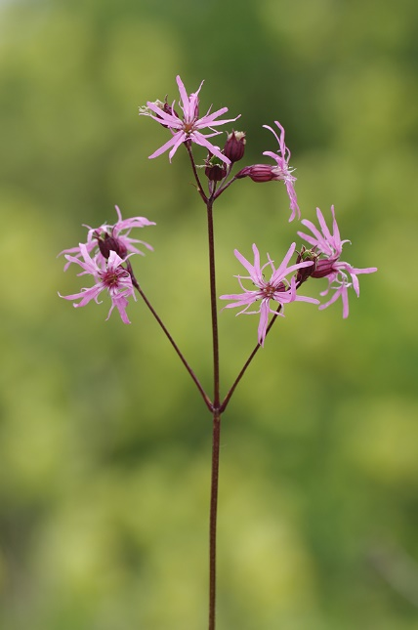
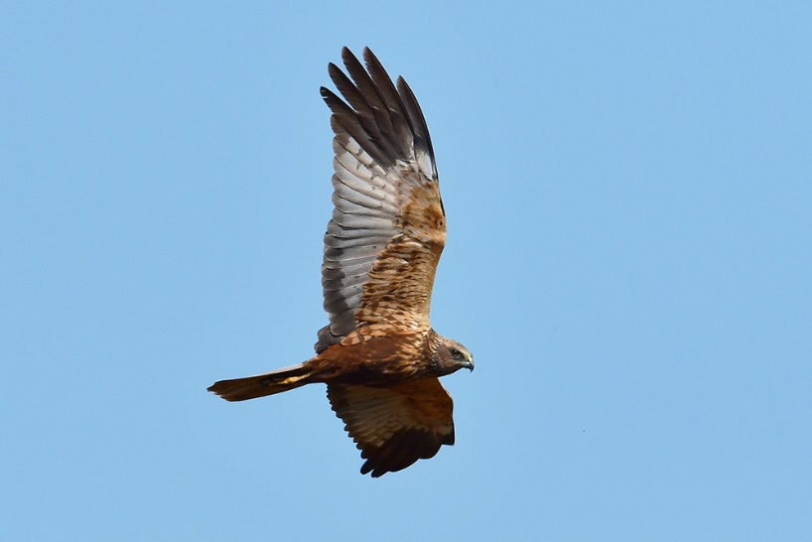
Charakterarten der Feuchtwiesen
Sumpfdotterblume
Wiesenschafstelze
Kiebitz
Rohrweihe (m)
Bekassine
Kuckuckslichtnelke
Restsee Inden-
Konzept für eine naturnahe Gestaltung

Slide 24
Amphibiengewässer
Restsee Inden-
Konzept für eine naturnahe Gestaltung

Slide 25
Charakterarten der Amphibiengewässer
Wechselkröte
Kammmolch
Erdkröte
Kreuzkröte
Springfrosch
Schlingnatter
Restsee Inden-
Konzept für eine naturnahe Gestaltung

Slide 26
Flachwasserzonen mit Röhrichten
Restsee Inden-
Konzept für eine naturnahe Gestaltung

Slide 27
Charakterarten der Flachwasserzonen mit Röhricht
Bartmeise
Wasserralle
Sumpfrohrsänger
Rohrdommel
Iltis
Restsee Inden-
Konzept für eine naturnahe Gestaltung

Slide 28
Seefläche mit Brutflößen für Vögel
Trauerseeschwalben
Ponton z.B. für Flussseeschwalben
Trauerseeschwalbe
Restsee Inden-
Konzept für eine naturnahe Gestaltung

Slide 29
Hand in Hand mit der landwirtschaftlichen Nutzung
Kooperationen mit der Landwirtschaft
EU- Programme und Projekte nutzen und umsetzen
Beweidungsprojekte
„Rein in die ökologische und klimaverträgliche Landwirtschaft“
Restsee Inden-
Konzept für eine naturnahe Gestaltung

Slide 30
Wir danken Ihnen für Ihre Aufmerksamkeit
Restsee Inden-
Konzept für eine naturnahe Gestaltung
Fotos: NABU , Achim Schumacher, Bernd Schelker

